Slide 1

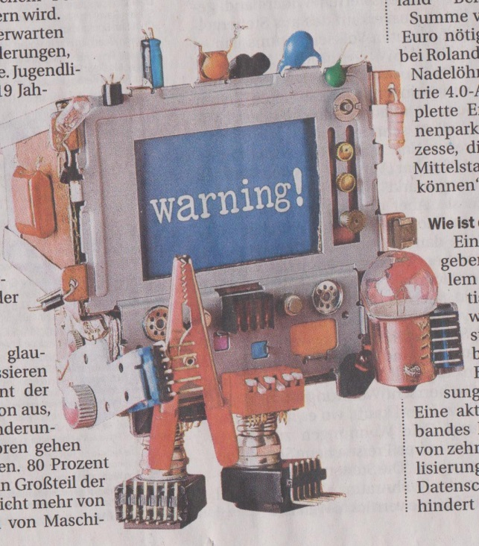
Wahlpflicht Politische Weltkunde
Sich aktuell informieren
Diskutieren
Stellung nehmen
und
Entscheidungen treffen
Grundwissen aneignen
Politische Bildung soll junge Menschen befähigen,
ihre Verantwortungsrolle als Bürger/-innen in der
Demokratie anzunehmen […]
und ihre Gegenwart und Zukunft aktiv zu gestalten.“

